Slide 1
ҚАЗАҚ ТІЛІН ОҚЫТУ ӘДІСТЕМЕСІ – ҒЫЛЫМНЫҢ БІР САЛАСЫ
Notes:
‹#›

Slide 2
Қазақ тілін оқыту әдістемесі теориялық ғылым
Notes:
‹#›

Slide 3
Қазақ тілін оқыту әдістемесі
педагогика ғылымының білім беру және оны оқыту теориясын қарастыратын саласы –
дидактиканың құрамына енеді.

Slide 4
ҚАЗАҚ ТІЛІН ОҚЫТУ ӘДІСТЕМЕСІ
Оқушыға ана тілінен білім берудің;
оны меңгертудің жолдарын
үйрететін ғылым
Notes:
‹#›

Slide 5
Қазақ тілін оқыту әдістемесінің
негізгі нысаны –
ҚАЗАҚ ТІЛІН ОҚЫТУ ҮДЕРІСІ

Slide 6
Білім беру жүйесінің басты мақсаты –
ҰЛТТЫҚ БІЛІМ МОДEЛІН ЖАСАУ
ҰЛТТЫҚ БІЛІМ МОДEЛІ -
нәтижеге бағдарланған білім моделі

Slide 7
МЕКТЕПТЕГІ ОҚУ ІСІНЕ ҚОЙЫЛАТЫН БҮГІНГІ ЗАМАН ТАЛАБЫ
Өзіндік ой-тұжырымы бар
Логикалық ойлау қабылеті дамыған
Өз көзқарасы мен пікірін ашық айта алатын
Ақпараттар ағымынан қажетін іріктеп ала білетін
Қоғамдық ортаға икемді
Өз жолын дұрыс таңдай алатын ЖАС ҰРПАҚ ТӘРБИЕЛЕУ.
Notes:
‹#›

Slide 8
Білім берудің жаңа сатысында қазақ тілін оқытудың мақсаты -
ана тілінің қоғамдық-әлеуметтік мәнін түсінген, тілдің қызметін жүйелі меңгерген, қарым-қатынас жасау құзыреттілігі дамыған дара тұлға даярлауға мүмкіндік туғызу

Slide 9
Қазақ тілін оқытудың мақсаты –
ОҚУШЫНЫҢ
ТІЛДІК ТҰЛҒАСЫН
ҚАЛЫПТАСТЫРУ

Slide 10
Қазақ тілін оқыту әдістемесі
Қазақ тілін оқыту үдерісін;
Қазақ тілін оқытудың жалпы мәселелерін қарастырады

Slide 11
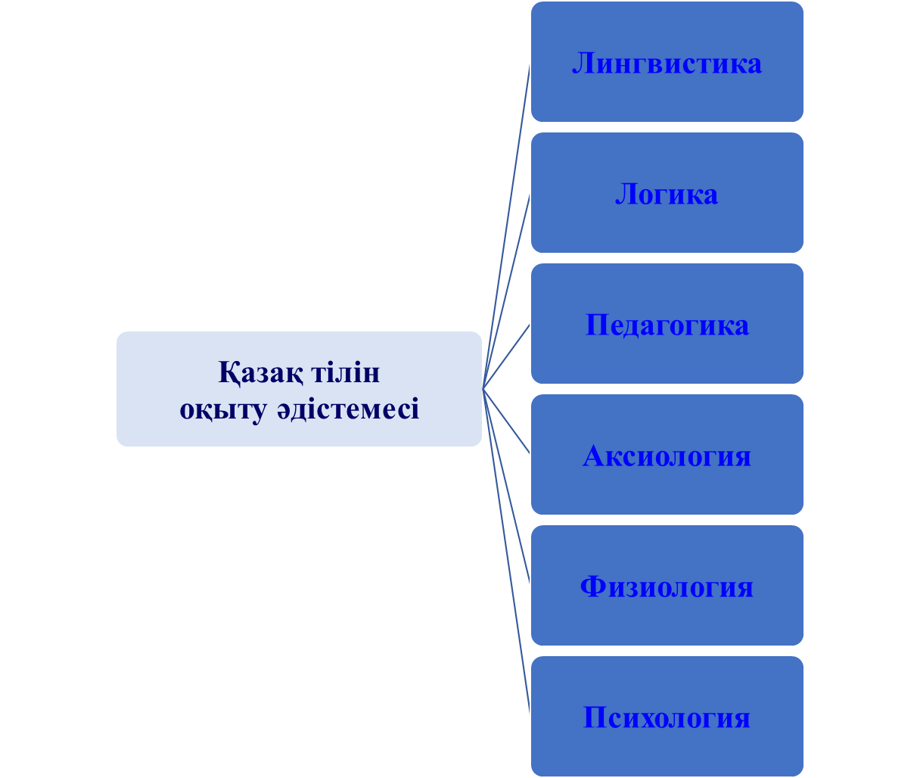
Notes:
‹#›

Slide 12
Қазақ тілін оқыту әдістемесі пәні
өзінің методологиялық негізі ретінде
лингвистика
ғылымына сүйенеді

Slide 13
антропо-
лингвистика
әлеуметтік лингвистика
функционалды лингвистика
этнолин-
гвистика
прагмалингвистика
когнитивтік лингвистика
мәтін лингвистикасы
Қазақ тілін оқыту
әдістемесі
лингвомәде-ниеттану
құрылымдық
лингвистика
лингво-елтану
контрастивті лингвистика
аксиолин-гвистика
психолингвис
тика
акмелин-гвистика
нейролингвистика
паралин-гвистика

Slide 14
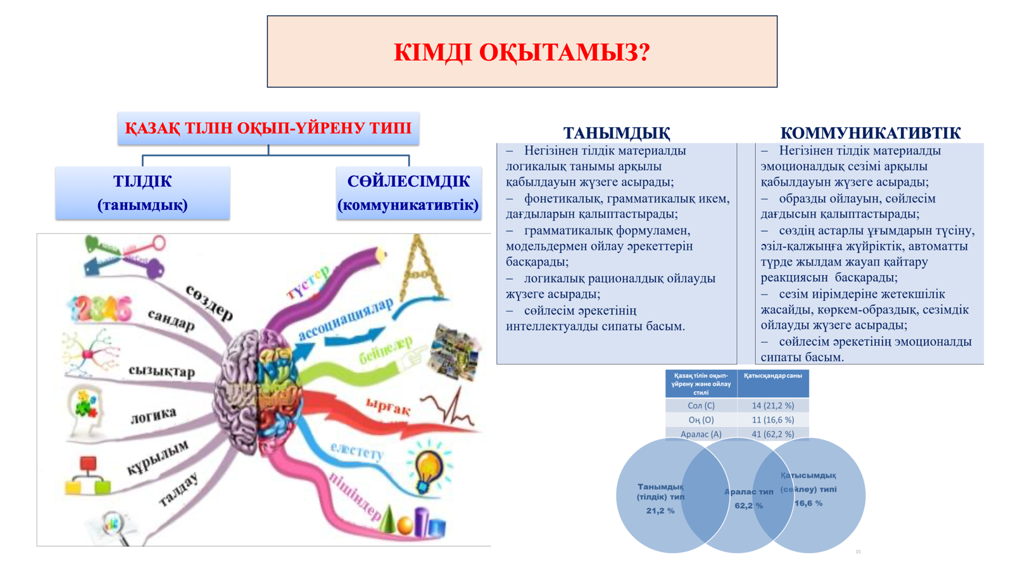

Slide 15
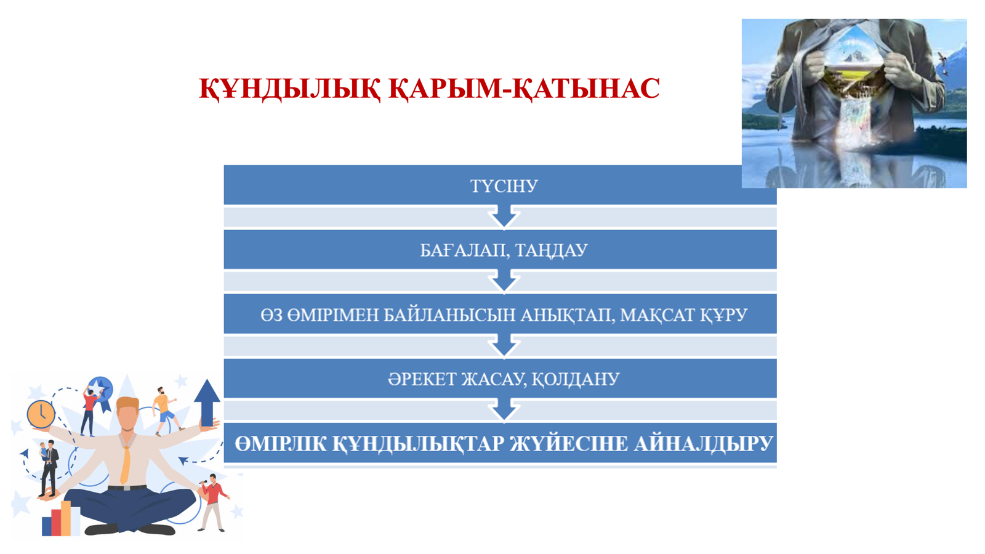

Slide 16
Әдістеме –
бір нәрсені зерттеу тәсілдерінің жиынтығы
Әдіснама –
әдістер жөніндегі ілім

Slide 17
Мотив (уәж); "Мотивация" – уәждеме
Мақсат қоюға дағдыландыратын түрткі;
белгілі бір іс-әрекетті орындауға қозғау салу, соған итермелеу

Slide 18
ТЕСТ ТАПСЫРМАЛАРЫ

Slide 19
Педагогика ғылымының білім беру және оны оқыту теориясын қарастыратын саласы
Этнопедагогика
Дидактика
Коммуникация
Оқытудың жаңа технологиясы
Дамыта оқыту технологиясы

Slide 20
Педагогика ғылымының білім беру және оны оқыту теориясын қарастыратын саласы
Этнопедагогика
Дидактика
Коммуникация
Оқытудың жаңа технологиясы
Дамыта оқыту технологиясы

Slide 21
Білім беру жүйесінің басты мақсаты не?
А) ұлттық білім модeлін жасау
B) дамыта оқыту
С) ақпарат беру
D) компьютерлік білім беру
Е) топтап оқыту

Slide 22
Білім беру жүйесінің басты мақсаты не?
А) ұлттық білім модeлін жасау
B) дамыта оқыту
С) ақпарат беру
D) компьютерлік білім беру
Е) топтап оқыту

Slide 23
Қазақ тілін оқытудың мақсаты?
A) түсіндіріп оқыту
B) қазақ тілінің салаларын меңгерту
C) ауызша баяндау
D) оқушының тілдік тұлғасын қалыптастыру
E) тұлға аралық қарым-қатынас

Slide 24
Қазақ тілін оқытудың мақсаты?
A) түсіндіріп оқыту
B) қазақ тілінің салаларын меңгерту
C) ауызша баяндау
D) оқушының тілдік тұлғасын қалыптастыру
E) тұлға аралық қарым-қатынас

Slide 25
Қазақ тілін оқыту әдістемесі қандай ғылым?
А) теориялық ғылым
B) практикалық ғылым
С) қолданбалы ғылым
D) жаңа ғылым
Е) тарихи ғылым

Slide 26
Қазақ тілін оқыту әдістемесі қандай ғылым?
А) теориялық ғылым
B) практикалық ғылым
С) қолданбалы ғылым
D) жаңа ғылым
Е) тарихи ғылым

Slide 27
Әдістеме пәнінің қарастыратын мәселесі
А) тіл білімі
B) оқыту үдерісі
С) пән мазмұны
D) дағды мен іскерлік
Е) кибернетика

Slide 28
Әдістеме пәнінің қарастыратын мәселесі
А) тіл білімі
B) оқыту үдерісі
С) пән мазмұны
D) дағды мен іскерлік
Е) кибернетика

Slide 29
Қазақ тілін оқыту әдістемесінің негізгі нысанасы
А) қазақ тілін оқыту үдерісі
B) қазақ тілінің теориялық негізі
С) қазақ тілінің практикалық негізі
D) дидактика
Е) философия

Slide 30
Қазақ тілін оқыту әдістемесінің негізгі нысанасы
А) қазақ тілін оқыту үдерісі
B) қазақ тілінің теориялық негізі
С) қазақ тілінің практикалық негізі
D) дидактика
Е) философия

Slide 31
Қазақ тілін оқыту әдістемесінің қарастыратын нысаны
химия саласының жетістіктерін қарастыратын ғылым
физика саласындағы тәжірибелерді қарастыратын ғылым
ана тілінен білім берудің, оны меңгертудің жолдарын үйрететін ғылым
дүниетануды зерттейтін ғылым
қоршаған ортамен таныстыратын ғылым

Slide 32
Қазақ тілін оқыту әдістемесінің қарастыратын нысаны
химия саласының жетістіктерін қарастыратын ғылым
физика саласындағы тәжірибелерді қарастыратын ғылым
ана тілінен білім берудің, оны меңгертудің жолдарын үйрететін ғылым
дүниетануды зерттейтін ғылым
қоршаған ортамен таныстыратын ғылым

Slide 33
Әдістеме " терминінің мәні
"А) принцип
B) әдіс
С) тәсіл
D) бір нәрсені зерттеу тәсілдерінің жиынтығы
Е) оқыту

Slide 34
"Әдістеме " терминінің мәні
А) принцип
B) әдіс
С) тәсіл
D) бір нәрсені зерттеу тәсілдерінің жиынтығы
Е) оқыту

Slide 35
Қазақ тілін оқыту әдістемесінің құрамы
А) қазақ тілін оқытудың жалпы мәселелері
B) методология
С) дидактика
D)психология
Е)тарих

Slide 36
Қазақ тілін оқыту әдістемесінің құрамы
А) қазақ тілін оқытудың жалпы мәселелері
B) методология
С) дидактика
D)психология
Е)тарих

Slide 37
Қазақ тілін оқыту әдістемесі пәнінің методологиялық негізі
А) логика
B) философия
С) лингвистика
D) кибернетика

Slide 38
Қазақ тілін оқыту әдістемесі пәнінің методологиялық негізі
А) логика
B) философия
С) лингвистика
D) кибернетика

Slide 39
Мотив (уәж)
Сөйлеу әрекеті
Дағды қалыптастыру
Сөйлеуге үйрету
Мақсат қоюға дағдыландыратын түрткі
Шығарма жаздыру

Slide 40
Мотив (уәж)
Сөйлеу әрекеті
Дағды қалыптастыру
Сөйлеуге үйрету
Мақсат қоюға дағдыландыратын түрткі
Шығарма жаздыру

Slide 41
Мотивация" – уәждеме дегеніміз
"A) оқушының психикалық ерекшелігін ескеру
B) белгілі бір іс-әрекетті орындауға қозғау салу, соған итермелеу
C) тілдік материалды дәл, анық түсіндіру
D) тілдік материалдардың мазмұнын уәждемелі түрде меңгерту
E) сөздерді жаттау, олардың жүйесін, өзгеру заңдарын білу

Slide 42
"Мотивация" – уәждеме дегеніміз
A) оқушының психикалық ерекшелігін ескеру
B) белгілі бір іс-әрекетті орындауға қозғау салу, соған итермелеу
C) тілдік материалды дәл, анық түсіндіру
D) тілдік материалдардың мазмұнын уәждемелі түрде меңгерту
E) сөздерді жаттау, олардың жүйесін, өзгеру заңдарын білу

Slide 43
Қазақ тілін оқыту әдістемесі курсының мақсаттары:
A Мектепте қазақ тілін оқытудың ерекшеліктерін теориялық тұрғыда меңгерту
B Ұлттық менталитеті жоғары маман даярлау
C Қазақ тілін оқыту үдерісін практикалық тұрғыда меңгерту
D Сөз мағынасын ажыратуға үйрету
E Сөйлем мүшелерін оқытуды меңгерту
F Қазақ тілін өзге тілдермен салыстыруға үйрету
G Оқушының жазбаша тілін дамыту
H Сыныптан тыс жұмыстар ұйымдастыру

Slide 44
Қазақ тілін оқыту әдістемесі курсының мақсаттары:
A Мектепте қазақ тілін оқытудың ерекшеліктерін теориялық тұрғыда меңгерту
B Ұлттық менталитеті жоғары маман даярлау
C Қазақ тілін оқыту үдерісін практикалық тұрғыда меңгерту
D Сөз мағынасын ажыратуға үйрету
E Сөйлем мүшелерін оқытуды меңгерту
F Қазақ тілін өзге тілдермен салыстыруға үйрету
G Оқушының жазбаша тілін дамыту
H Сыныптан тыс жұмыстар ұйымдастыру

Slide 45
ҚТОӘ әдіснамалық негіздері мына ғылымдармен байланысты:
A Философия
B Педагогика
C Логика
D Физика
E Астрономия
F Шет тілі
G Сызу
H Геометрия

Slide 46
ҚТОӘ әдіснамалық негіздері мына ғылымдармен байланысты:
A Философия
B Педагогика
C Логика
D Физика
E Астрономия
F Шет тілі
G Сызу
H Геометрия

Slide 47
Қазақ тілі әдістемесінің ғылыми-теориялық мәселелерінің негізгі көзі:
A Мектеп тәжірибесі
B Психологиялық-педагогикалық зерттеулер
C Озық әдіскерлер еңбектері
D Саяси-әлеуметтік зерттеулер
E Белсенділікті дамыту
F Оқушы ынтасын арттыру
G Сыныптан тыс жұмыс
H Пәндік олимпиада ұйымдастыру

Slide 48
Қазақ тілі әдістемесінің ғылыми-теориялық мәселелерінің негізгі көзі:
A Мектеп тәжірибесі
B Психологиялық-педагогикалық зерттеулер
C Озық әдіскерлер еңбектері
D Саяси-әлеуметтік зерттеулер
E Белсенділікті дамыту
F Оқушы ынтасын арттыру
G Сыныптан тыс жұмыс
H Пәндік олимпиада ұйымдастыру

Slide 49
Қазақ тілін оқыту әдістемесінің ғылыми-зерттеу әдістерімен байланысты пәндер:
A тіл ғылымы жаңалықтары
B педагогика
C психология
D география
E шет тілі
F математика
G анатомия
H физика

Slide 50
Қазақ тілін оқыту әдістемесінің ғылыми-зерттеу әдістерімен байланысты пәндер:
A тіл ғылымы жаңалықтары
B педагогика
C психология
D география
E шет тілі
F математика
G анатомия
H физика

Slide 51
Оқушылардың ауызша тілінің дамуына әсер ететін пәндер:
A Әдебиет
B Тарих
C Музыка, ән
D Физика
E Химия
F Сурет
G Информатика
H География

Slide 52
Оқушылардың ауызша тілінің дамуына әсер ететін пәндер:
A Әдебиет
B Тарих
C Музыка, ән
D Физика
E Химия
F Сурет
G Информатика
H География

Slide 53
Қазақ тілін оқытудың міндеті:
A Тіл заңдылықтарына көзқарастарын қалыптастыру
B Кейіпкер бейнесін талдауға үйрену
C Шығарма жазуға төселдіру
D Ғалымдардың көзқарастарына пікір білдіру
E Мәдени көзқарасты қалыптастыру
F Толық сауатты азамат даярлау
G Оқушыларға қазақ тілі ғылымының мазмұны мен жүйесін үйрету
H Халықтық мәселені шешуге үйрену

Slide 54
Қазақ тілін оқытудың міндеті:
A Тіл заңдылықтарына көзқарастарын қалыптастыру
B Кейіпкер бейнесін талдауға үйрену
C Шығарма жазуға төселдіру
D Ғалымдардың көзқарастарына пікір білдіру
E Мәдени көзқарасты қалыптастыру
F Толық сауатты азамат даярлау
G Оқушыларға қазақ тілі ғылымының мазмұны мен жүйесін үйрету
H Халықтық мәселені шешуге үйрену

Slide 55
Қазақ тілі пәнін оқу барысында оқушы:
A Ғалымдардың көзқарастарына пікір білдіруге жаттығады
B Кейіпкер бейнесін талдауға үйренеді
C Көркем шығарма жазуға төселеді
D Ойын логикалық жағынан дұрыс, анық жеткізе білуге жаттығады
E Әдеби тіл нормасына сай сөйлей білуге үйренеді
F Саяси көзқарасты қалыптастыруға үйренеді
G Сөздің грамматикалық құрылысын үйретуге жаттығады
H Орфографиялық және пунктуациялық жағынан дұрыс жазуға жаттығады

Slide 56
Қазақ тілі пәнін оқу барысында оқушы:
A Ғалымдардың көзқарастарына пікір білдіруге жаттығады
B Кейіпкер бейнесін талдауға үйренеді
C Көркем шығарма жазуға төселеді
D Ойын логикалық жағынан дұрыс, анық жеткізе білуге жаттығады
E Әдеби тіл нормасына сай сөйлей білуге үйренеді
F Саяси көзқарасты қалыптастыруға үйренеді
G Сөздің грамматикалық құрылысын үйретуге жаттығады
H Орфографиялық және пунктуациялық жағынан дұрыс жазуға жаттығады

Slide 57
Қазақ тілін оқыту әдістемесі жататын ғылым:
A Психоаналитикалық
B Статистикалық
C Этнография
D Педагогика
E Этимология
F Педагогика-лингвистикалық
G Стилистикалық
H Дидактика

Slide 58
Қазақ тілін оқыту әдістемесі жататын ғылым:
A Психоаналитикалық
B Статистикалық
C Этнография
D Педагогика
E Этимология
F Педагогика-лингвистикалық
G Стилистикалық
H Дидактика

Slide 59
Қазақ тілін оқыту әдістемесінің негізгі обьектісі:
A Тарихи деректер
B Тілдік фактілер
C Қоғамдық пікірлер
D Әдеби шығармалар
E Әдістемелік әдебиеттер
F Техникалық құралдар
G Тілдік бірліктер, оның жұмсалу қызметі
H Тілдік материалдар

Slide 60
Қазақ тілін оқыту әдістемесінің негізгі обьектісі:
A Тарихи деректер
B Тілдік фактілер
C Қоғамдық пікірлер
D Әдеби шығармалар
E Әдістемелік әдебиеттер
F Техникалық құралдар
G Тілдік бірліктер, оның жұмсалу қызметі
H Тілдік материалдар

Slide 61
Қазақ тілін ұғынудың заңдылықтарын, тілдің қыры мен сырын оқушыға үйретудің жолдары мен құралдарын зерттейтін ғылымының бірі
саласы:
A Қазақ тілін оқыту әдістемесі
B Қазақ әдебиетін оқыту әдістемесі
C Қазақстан тарихын оқыту әдістемесі
D Лингводидактика
E Тіл білімі дидактикасы
F Статистика
G Логика
H Этнопедагогика

Slide 62
Қазақ тілін ұғынудың заңдылықтарын, тілдің қыры мен сырын оқушыға үйретудің жолдары мен құралдарын зерттейтін ғылымының бірі
саласы:
A Қазақ тілін оқыту әдістемесі
B Қазақ әдебиетін оқыту әдістемесі
C Қазақстан тарихын оқыту әдістемесі
D Лингводидактика
E Тіл білімі дидактикасы
F Статистика
G Логика
H Этнопедагогика

Slide 63
Қазақ тілін оқыту әдістемесі оқушыларды тәрбиелеу мен оқытуда, дүние-танымын жетілдіруде:
A Өте қажетті практикалық міндеттерді іске асырады
B Қазақ тілінің негізін тиянақты меңгертеді
C Компьютермен жұмыс істеуді меңгереді
D Бағдарламаның жасалу жолдарын таразылайды
E Тілдік материалдарды толық меңгереді
F Педагогикалық технологиялар іске асады
G Оқушылардың бағаларын сараптайды
H Қарсы пікір айтуды меңгертеді

Slide 64
Қазақ тілін оқыту әдістемесі оқушыларды тәрбиелеу мен оқытуда, дүние-танымын жетілдіруде:
A Өте қажетті практикалық міндеттерді іске асырады
B Қазақ тілінің негізін тиянақты меңгертеді
C Компьютермен жұмыс істеуді меңгереді
D Бағдарламаның жасалу жолдарын таразылайды
E Тілдік материалдарды толық меңгереді
F Педагогикалық технологиялар іске асады
G Оқушылардың бағаларын сараптайды
H Қарсы пікір айтуды меңгертеді

Slide 65
Тілді меңгертуде оқушыларға қойылатын талаптар:
A Тілдік единицалар, олардың мағынасы мен қызметін білу
B Мамандану, сауаттылық негіздері
C Шығарма, мазмұндама жазу
D Тілдің салалары, тармақтары
E Көшіріп жазу, диктант түрлерін білу
F Қазақ тіліне тән дыбыстарды айта білу
G Сауатты жаза білу
H Тарихи мәселелерді анықтап білу

Slide 66
Тілді меңгертуде оқушыларға қойылатын талаптар:
A Тілдік единицалар, олардың мағынасы мен қызметін білу
B Мамандану, сауаттылық негіздері
C Шығарма, мазмұндама жазу
D Тілдің салалары, тармақтары
E Көшіріп жазу, диктант түрлерін білу
F Қазақ тіліне тән дыбыстарды айта білу
G Сауатты жаза білу
H Тарихи мәселелерді анықтап білу

Slide 67
Қазақ тілінен берілетін білімдегі теориялық мәселе:
A Білім мазмұнын, көлемін белгілеу
B Фонетикаға қатысты саналы түсінігі
C Тіл типтерін белгілеу
D Тіл мәселесімен айналысуды қолдау
EТілдіктұлғалардыңқолданылузаңдылығынсаналыбілу
F Тіл топтарын шешу
G Тілдік қағидаларды шешу
H Сөздік қорды толықтыру

Slide 68
Қазақ тілінен берілетін білімдегі теориялық мәселе:
A Білім мазмұнын, көлемін белгілеу
B Фонетикаға қатысты саналы түсінігі
C Тіл типтерін белгілеу
D Тіл мәселесімен айналысуды қолдау
E Тілдік тұлғалардың қолданылу заңдылығын саналы білу
F Тіл топтарын шешу
G Тілдік қағидаларды шешу
H Сөздік қорды толықтыру

Slide 69
Қазақ тілі сабағын әдебиетпен байланыстыра өтудің тиімділігі:
A Оқушының ұғымына түсініксіз сөздердің мағынасын ұғындыру
B Бағдарламалық материалдармен жұмыс жасап отыру
C Оқушыларға қажетті түсіндіру жүргізу
D Сабақты бірқалыпты өтуге бағыттайды
E Оқушының ұғымына түсініксіз сөздердің шығу тегін, тарихын түсіндіру
F Жаттығулар арқылы қазақша сөйлеуге дағдыланады
G Қазақ тілінің орфоэпиясын меңгереді
H Оқушының тіл байлығы кеңіп, сөйлеу мәдениеті артады

Slide 70
Қазақ тілі сабағын әдебиетпен байланыстыра өтудің тиімділігі:
A Оқушының ұғымына түсініксіз сөздердің мағынасын ұғындыру
B Бағдарламалық материалдармен жұмыс жасап отыру
C Оқушыларға қажетті түсіндіру жүргізу
D Сабақты бірқалыпты өтуге бағыттайды
E Оқушының ұғымына түсініксіз сөздердің шығу тегін, тарихын түсіндіру
F Жаттығулар арқылы қазақша сөйлеуге дағдыланады
G Қазақ тілінің орфоэпиясын меңгереді
H Оқушының тіл байлығы кеңіп, сөйлеу мәдениеті артады

Slide 71
Тіл үйретудегі ең басты мәселе:
A Сөз тіркесімен таныстыру
B Сөздік қорын байыту
C Сөздердің қызметін анықтау
D Көркем сөйлеуге баулу
E Дұрыс жазуға үйрету
F Сөздердің байланысу формаларын ажырату
G Сауатты сөйлеуге баулу
H Сөйлем мүшелерін ажырату

Slide 72
Тіл үйретудегі ең басты мәселе:
A Сөз тіркесімен таныстыру
B Сөздік қорын байыту
C Сөздердің қызметін анықтау
D Көркем сөйлеуге баулу
E Дұрыс жазуға үйрету
F Сөздердің байланысу формаларын ажырату
G Сауатты сөйлеуге баулу
H Сөйлем мүшелерін ажырату

Slide 73
Жан туралы, ғылыми дәл ойлау, дұрыс пiкiрлер заңдылықтарын, сөйлеу процестерін зерттеп, үйрететiн пән:
A Психология
B Педагогика
C Философия
D Логика
E Психолингвистика
F Әдістеме
G Дидактика
H Әдіс

Slide 74
Жан туралы, ғылыми дәл ойлау, дұрыс пiкiрлер заңдылықтарын, сөйлеу процестерін зерттеп, үйрететiн пән:
A Психология
B Педагогика
C Философия
D Логика
E Психолингвистика
F Әдістеме
G Дидактика
H Әдіс

Slide 75
Қазақ тілін оқыту әдістемесі мамандары тіл үйрету барысында оқушыға меңгерту керек:
A Тіл туралы білімі
B Саясат туралы білімі
C Тіл теориясы туралы түсінігі
D Демография туралы білімі
E Этнография туралы білімі
F Тілді қолдана білуі
G Экономика туралы білімі
H Экология туралы білімі

Slide 76
Қазақ тілін оқыту әдістемесі мамандары тіл үйрету барысында оқушыға меңгерту керек:
A Тіл туралы білімі
B Саясат туралы білімі
C Тіл теориясы туралы түсінігі
D Демография туралы білімі
E Этнография туралы білімі
F Тілді қолдана білуі
G Экономика туралы білімі
H Экология туралы білімі

Slide 77
Қазақ тілін оқытуда оқушыларға танытатын тілдің қызметі:
A танымдық
B эстетикалық
C коммуникативтік
D физиологиялық
E биологиялық
F дипломатиялық
G физикалық
H педагогикалық

Slide 78
Қазақ тілін оқытуда оқушыларға танытатын тілдің қызметі:
A танымдық
B эстетикалық
C коммуникативтік
D физиологиялық
E биологиялық
F дипломатиялық
G физикалық
H педагогикалық

Slide 79
Қазақ тілі әдістемесі –
A Тіл дыбыстарын зерттейтін ғылым
B Тарихи жағынан дамыған ғылым
C Теориялық негізі қалыптасқан ғылым
D Тілдің жүйелік ерекшеліктерін зерттейтін ғылым
E Белгілі бір ғылыми жүйеге келген ғылым
F Тілдің құрылымын зерттейтін ғылым
G Сөздік қор мен құрамды зерттейтін ғылым
H Сөз мағыналарын зерттейтін ғылым

Slide 80
Қазақ тілі әдістемесі –
A Тіл дыбыстарын зерттейтін ғылым
B Тарихи жағынан дамыған ғылым
C Теориялық негізі қалыптасқан ғылым
D Тілдің жүйелік ерекшеліктерін зерттейтін ғылым
E Белгілі бір ғылыми жүйеге келген ғылым
F Тілдің құрылымын зерттейтін ғылым
G Сөздік қор мен құрамды зерттейтін ғылым
H Сөз мағыналарын зерттейтін ғылым

Slide 81
Қазақ тілін оқыту әдістемесімен байланысты ғылымдар
A Морфология
B Синтаксис
C География
D Лингвистика
E Логика
F Фонетика
G Психология
H Тарих

Slide 82
Қазақ тілін оқыту әдістемесімен байланысты ғылымдар
A Морфология
B Синтаксис
C География
D Лингвистика
E Логика
F Фонетика
G Психология
H Тарих

Slide 83
Қазақ тілін оқыту әдістемесінің зерттеу нысаны
A Қазақ тілінің негізгі салаларын зерттейді
B Педагогика ғылымының бір саласы
C Тілдік қатынасты зерттейді
D Тілдің қыры мен сырын балаға үйретудің құралдарын зерттейді
E Тіл білімінің салалары жайлы теориялық білім береді
F Ана тілін ұғынудың заңдылықтарын зерттейді
G Тілдің құрылымдық бірліктерін қарастырады
H Тілдің құрылымдық сипатын зерттейді

Slide 84
Қазақ тілін оқыту әдістемесінің зерттеу нысаны
A Қазақ тілінің негізгі салаларын зерттейді
B Педагогика ғылымының бір саласы
C Тілдік қатынасты зерттейді
D Тілдің қыры мен сырын балаға үйретудің құралдарын зерттейді
E Тіл білімінің салалары жайлы теориялық білім береді
F Ана тілін ұғынудың заңдылықтарын зерттейді
G Тілдің құрылымдық бірліктерін қарастырады
H Тілдің құрылымдық сипатын зерттейді

Slide 85
Дидактика –
A Психологияның білім беру теориясын қарастыратын саласы
B Педагогиканың білім беру мен оқыту теориясын қарастыратын саласы
C Физиологияның білім беру теориясын қарастыратын саласы
D Адамның дамуын, оқуын, еңбек етуін зерттейді
E Нені, қалай зерттеу керек деген сұрақтарды шешеді
F Білімніңмазмұнын, ғылыминегізін, оқытуәдістерінзерттейді
G Нені, қалайоқытуқажетдегенсұрақтардышешеді
H Нені, қалай білу керек деген сұрақтарды шешеді

Slide 86
Дидактика –
A Психологияның білім беру теориясын қарастыратын саласы
B Педагогиканың білім беру мен оқыту теориясын қарастыратын саласы
C Физиологияның білім беру теориясын қарастыратын саласы
D Адамның дамуын, оқуын, еңбек етуін зерттейді
E Нені, қалай зерттеу керек деген сұрақтарды шешеді
F Білімнің мазмұнын, ғылыми негізін, оқыту әдістерін зерттейді
G Нені, қалай оқыту қажет деген сұрақтарды шешеді
H Нені, қалай білу керек деген сұрақтарды шешеді

Slide 87
Қазақ тілін оқыту әдістемесі курсының мақсаттары:
A Мектепте қазақ тілін оқытудың ерекшеліктерін теориялық тұрғыда меңгерту
B Ұлттық менталитеті жоғары маман даярлау
C Қазақ тілін оқыту үдерісін практикалық тұрғыда меңгерту
D Сөз мағынасын ажыратуға үйрету
E Сөйлем мүшелерін оқытуды меңгерту
F Қазақ тілін өзге тілдермен салыстыруға үйрету
G Оқушының жазбаша тілін дамыту
H Сыныптан тыс жұмыстар ұйымдастыру

Slide 88
Қазақ тілін оқыту әдістемесі курсының мақсаттары:
A Мектепте қазақ тілін оқытудың ерекшеліктерін теориялық тұрғыда меңгерту
B Ұлттық менталитеті жоғары маман даярлау
C Қазақ тілін оқыту үдерісін практикалық тұрғыда меңгерту
D Сөз мағынасын ажыратуға үйрету
E Сөйлем мүшелерін оқытуды меңгерту
F Қазақ тілін өзге тілдермен салыстыруға үйрету
G Оқушының жазбаша тілін дамыту
H Сыныптан тыс жұмыстар ұйымдастыру

Slide 89
ҚТОӘ әдіснамалық негіздері мына ғылымдармен байланысты:
A Философия
B Педагогика
C Логика
D Физика
E Астрономия
F Шет тілі
G Сызу
H Геометрия

Slide 90
ҚТОӘ әдіснамалық негіздері мына ғылымдармен байланысты:
A Философия
B Педагогика
C Логика
D Физика
E Астрономия
F Шет тілі
G Сызу
H Геометрия

Slide 91
Қазақ тілі әдістемесінің ғылыми-теориялық мәселелерінің негізгі көзі:
A Мектеп тәжірибесі
B Психологиялық-педагогикалық зерттеулер
C Озық әдіскерлер еңбектері
D Саяси-әлеуметтік зерттеулер
E Белсенділікті дамыту
F Оқушы ынтасын арттыру
G Сыныптан тыс жұмыс
H Пәндік олимпиада ұйымдастыру

Slide 92
Қазақ тілі әдістемесінің ғылыми-теориялық мәселелерінің негізгі көзі:
A Мектеп тәжірибесі
B Психологиялық-педагогикалық зерттеулер
C Озық әдіскерлер еңбектері
D Саяси-әлеуметтік зерттеулер
E Белсенділікті дамыту
F Оқушы ынтасын арттыру
G Сыныптан тыс жұмыс
H Пәндік олимпиада ұйымдастыру

Slide 93
Қазақ тілін оқыту әдістемесінің ғылыми-зерттеу әдістерімен байланысты пәндер:
A тіл ғылымы жаңалықтары
B педагогика
C психология
D география
E шет тілі
F математика
G анатомия
H физика

Slide 94
Қазақ тілін оқыту әдістемесінің ғылыми-зерттеу әдістерімен байланысты пәндер:
A тіл ғылымы жаңалықтары
B педагогика
C психология
D география
E шет тілі
F математика
G анатомия
H физика

Slide 95
Оқушылардың ауызша тілінің дамуына әсер ететін пәндер:
A Әдебиет
B Тарих
C Музыка, ән
D Физика
E Химия
F Сурет
G Информатика
H География

Slide 96
Оқушылардың ауызша тілінің дамуына әсер ететін пәндер:
A Әдебиет
B Тарих
C Музыка, ән
D Физика
E Химия
F Сурет
G Информатика
H География

Slide 97
Қазақ тілін оқытудың міндеті:
A Тіл заңдылықтарына көзқарастарын қалыптастыру
B Кейіпкер бейнесін талдауға үйрену
C Шығарма жазуға төселдіру
D Ғалымдардың көзқарастарына пікір білдіру
E Мәдени көзқарасты қалыптастыру
F Толық сауатты азамат даярлау
G Оқушыларға қазақ тілі ғылымының мазмұны мен жүйесін үйрету
H Халықтық мәселені шешуге үйрену

Slide 98
Қазақ тілін оқытудың міндеті:
A Тіл заңдылықтарына көзқарастарын қалыптастыру
B Кейіпкер бейнесін талдауға үйрену
C Шығарма жазуға төселдіру
D Ғалымдардың көзқарастарына пікір білдіру
E Мәдени көзқарасты қалыптастыру
F Толық сауатты азамат даярлау
G Оқушыларға қазақ тілі ғылымының мазмұны мен жүйесін үйрету
H Халықтық мәселені шешуге үйрену

Slide 99
Қазақ тілі пәнін оқу барысында оқушы:
A Ғалымдардың көзқарастарына пікір білдіруге жаттығады
B Кейіпкер бейнесін талдауға үйренеді
C Көркем шығарма жазуға төселеді
D Ойын логикалық жағынан дұрыс, анық жеткізе білуге жаттығады
E Әдеби тіл нормасына сай сөйлей білуге үйренеді
F Саяси көзқарасты қалыптастыруға үйренеді
G Сөздің грамматикалық құрылысын үйретуге жаттығады
H Орфографиялық және пунктуациялық жағынан дұрыс жазуға жаттығады

Slide 100
Қазақ тілі пәнін оқу барысында оқушы:
A Ғалымдардың көзқарастарына пікір білдіруге жаттығады
B Кейіпкер бейнесін талдауға үйренеді
C Көркем шығарма жазуға төселеді
D Ойын логикалық жағынан дұрыс, анық жеткізе білуге жаттығады
E Әдеби тіл нормасына сай сөйлей білуге үйренеді
F Саяси көзқарасты қалыптастыруға үйренеді
G Сөздің грамматикалық құрылысын үйретуге жаттығады
H Орфографиялық және пунктуациялық жағынан дұрыс жазуға жаттығады

Slide 101
Қазақ тілін оқыту әдістемесі жататын ғылым:
A Психоаналитикалық
B Статистикалық
C Этнография
D Педагогика
E Этимология
F Педагогика-лингвистикалық
G Стилистикалық
H Дидактика

Slide 102
Қазақ тілін оқыту әдістемесі жататын ғылым:
A Психоаналитикалық
B Статистикалық
C Этнография
D Педагогика
E Этимология
F Педагогика-лингвистикалық
G Стилистикалық
H Дидактика

Slide 103
Қазақ тілін оқыту әдістемесінің негізгі обьектісі:
A Тарихи деректер
B Тілдік фактілер
C Қоғамдық пікірлер
D Әдеби шығармалар
E Әдістемелік әдебиеттер
F Техникалық құралдар
G Тілдік бірліктер, оның жұмсалу қызметі
H Тілдік материалдар

Slide 104
Қазақ тілін оқыту әдістемесінің негізгі обьектісі:
A Тарихи деректер
B Тілдік фактілер
C Қоғамдық пікірлер
D Әдеби шығармалар
E Әдістемелік әдебиеттер
F Техникалық құралдар
G Тілдік бірліктер, оның жұмсалу қызметі
H Тілдік материалдар

Slide 105
Қазақ тілін ұғынудың заңдылықтарын, тілдің қыры мен сырын оқушыға үйретудің жолдары мен құралдарын зерттейтін ғылымының бірі
саласы:
A Қазақ тілін оқыту әдістемесі
B Қазақ әдебиетін оқыту әдістемесі
C Қазақстан тарихын оқыту әдістемесі
D Лингводидактика
E Тіл білімі дидактикасы
F Статистика
G Логика
H Этнопедагогика

Slide 106
Қазақ тілін ұғынудың заңдылықтарын, тілдің қыры мен сырын оқушыға үйретудің жолдары мен құралдарын зерттейтін ғылымының бірі
саласы:
A Қазақ тілін оқыту әдістемесі
B Қазақ әдебиетін оқыту әдістемесі
C Қазақстан тарихын оқыту әдістемесі
D Лингводидактика
E Тіл білімі дидактикасы
F Статистика
G Логика
H Этнопедагогика

Slide 107
Қазақ тілін оқыту әдістемесі оқушыларды тәрбиелеу мен оқытуда, дүние-танымын жетілдіруде:
A Өте қажетті практикалық міндеттерді іске асырады
B Қазақ тілінің негізін тиянақты меңгертеді
C Компьютермен жұмыс істеуді меңгереді
D Бағдарламаның жасалу жолдарын таразылайды
E Тілдік материалдарды толық меңгереді
F Педагогикалық технологиялар іске асады
G Оқушылардың бағаларын сараптайды
H Қарсы пікір айтуды меңгертеді

Slide 108
Қазақ тілін оқыту әдістемесі оқушыларды тәрбиелеу мен оқытуда, дүние-танымын жетілдіруде:
A Өте қажетті практикалық міндеттерді іске асырады
B Қазақ тілінің негізін тиянақты меңгертеді
C Компьютермен жұмыс істеуді меңгереді
D Бағдарламаның жасалу жолдарын таразылайды
E Тілдік материалдарды толық меңгереді
F Педагогикалық технологиялар іске асады
G Оқушылардың бағаларын сараптайды
H Қарсы пікір айтуды меңгертеді

Slide 109
Тілді меңгертуде оқушыларға қойылатын талаптар:
A Тілдік единицалар, олардың мағынасы мен қызметін білу
B Мамандану, сауаттылық негіздері
C Шығарма, мазмұндама жазу
D Тілдің салалары, тармақтары
E Көшіріп жазу, диктант түрлерін білу
F Қазақ тіліне тән дыбыстарды айта білу
G Сауатты жаза білу
H Тарихи мәселелерді анықтап білу

Slide 110
Тілді меңгертуде оқушыларға қойылатын талаптар:
A Тілдік единицалар, олардың мағынасы мен қызметін білу
B Мамандану, сауаттылық негіздері
C Шығарма, мазмұндама жазу
D Тілдің салалары, тармақтары
E Көшіріп жазу, диктант түрлерін білу
F Қазақ тіліне тән дыбыстарды айта білу
G Сауатты жаза білу
H Тарихи мәселелерді анықтап білу

Slide 111
Қазақ тілінен берілетін білімдегі теориялық мәселе:
A Білім мазмұнын, көлемін белгілеу
B Фонетикаға қатысты саналы түсінігі
C Тіл типтерін белгілеу
D Тіл мәселесімен айналысуды қолдау
EТілдіктұлғалардыңқолданылузаңдылығынсаналыбілу
F Тіл топтарын шешу
G Тілдік қағидаларды шешу
H Сөздік қорды толықтыру

Slide 112
Қазақ тілінен берілетін білімдегі теориялық мәселе:
A Білім мазмұнын, көлемін белгілеу
B Фонетикаға қатысты саналы түсінігі
C Тіл типтерін белгілеу
D Тіл мәселесімен айналысуды қолдау
E Тілдік тұлғалардың қолданылу заңдылығын саналы білу
F Тіл топтарын шешу
G Тілдік қағидаларды шешу
H Сөздік қорды толықтыру

Slide 113
Қазақ тілі сабағын әдебиетпен байланыстыра өтудің тиімділігі:
A Оқушының ұғымына түсініксіз сөздердің мағынасын ұғындыру
B Бағдарламалық материалдармен жұмыс жасап отыру
C Оқушыларға қажетті түсіндіру жүргізу
D Сабақты бірқалыпты өтуге бағыттайды
E Оқушының ұғымына түсініксіз сөздердің шығу тегін, тарихын түсіндіру
F Жаттығулар арқылы қазақша сөйлеуге дағдыланады
G Қазақ тілінің орфоэпиясын меңгереді
H Оқушының тіл байлығы кеңіп, сөйлеу мәдениеті артады

Slide 114
Қазақ тілі сабағын әдебиетпен байланыстыра өтудің тиімділігі:
A Оқушының ұғымына түсініксіз сөздердің мағынасын ұғындыру
B Бағдарламалық материалдармен жұмыс жасап отыру
C Оқушыларға қажетті түсіндіру жүргізу
D Сабақты бірқалыпты өтуге бағыттайды
E Оқушының ұғымына түсініксіз сөздердің шығу тегін, тарихын түсіндіру
F Жаттығулар арқылы қазақша сөйлеуге дағдыланады
G Қазақ тілінің орфоэпиясын меңгереді
H Оқушының тіл байлығы кеңіп, сөйлеу мәдениеті артады

Slide 115
Тіл үйретудегі ең басты мәселе:
A Сөз тіркесімен таныстыру
B Сөздік қорын байыту
C Сөздердің қызметін анықтау
D Көркем сөйлеуге баулу
E Дұрыс жазуға үйрету
F Сөздердің байланысу формаларын ажырату
G Сауатты сөйлеуге баулу
H Сөйлем мүшелерін ажырату

Slide 116
Тіл үйретудегі ең басты мәселе:
A Сөз тіркесімен таныстыру
B Сөздік қорын байыту
C Сөздердің қызметін анықтау
D Көркем сөйлеуге баулу
E Дұрыс жазуға үйрету
F Сөздердің байланысу формаларын ажырату
G Сауатты сөйлеуге баулу
H Сөйлем мүшелерін ажырату

Slide 117
Жан туралы, ғылыми дәл ойлау, дұрыс пiкiрлер заңдылықтарын, сөйлеу процестерін зерттеп, үйрететiн пән:
A Психология
B Педагогика
C Философия
D Логика
E Психолингвистика
F Әдістеме
G Дидактика
H Әдіс

Slide 118
Жан туралы, ғылыми дәл ойлау, дұрыс пiкiрлер заңдылықтарын, сөйлеу процестерін зерттеп, үйрететiн пән:
A Психология
B Педагогика
C Философия
D Логика
E Психолингвистика
F Әдістеме
G Дидактика
H Әдіс

Slide 119
Қазақ тілін оқыту әдістемесі мамандары тіл үйрету барысында оқушыға меңгерту керек:
A Тіл туралы білімі
B Саясат туралы білімі
C Тіл теориясы туралы түсінігі
D Демография туралы білімі
E Этнография туралы білімі
F Тілді қолдана білуі
G Экономика туралы білімі
H Экология туралы білімі

Slide 120
Қазақ тілін оқыту әдістемесі мамандары тіл үйрету барысында оқушыға меңгерту керек:
A Тіл туралы білімі
B Саясат туралы білімі
C Тіл теориясы туралы түсінігі
D Демография туралы білімі
E Этнография туралы білімі
F Тілді қолдана білуі
G Экономика туралы білімі
H Экология туралы білімі

Slide 121
Қазақ тілін оқытуда оқушыларға танытатын тілдің қызметі:
A танымдық
B эстетикалық
C коммуникативтік
D физиологиялық
E биологиялық
F дипломатиялық
G физикалық
H педагогикалық

Slide 122
Қазақ тілін оқытуда оқушыларға танытатын тілдің қызметі:
A танымдық
B эстетикалық
C коммуникативтік
D физиологиялық
E биологиялық
F дипломатиялық
G физикалық
H педагогикалық

Slide 123
Қазақ тілі әдістемесі –
A Тіл дыбыстарын зерттейтін ғылым
B Тарихи жағынан дамыған ғылым
C Теориялық негізі қалыптасқан ғылым
D Тілдің жүйелік ерекшеліктерін зерттейтін ғылым
E Белгілі бір ғылыми жүйеге келген ғылым
F Тілдің құрылымын зерттейтін ғылым
G Сөздік қор мен құрамды зерттейтін ғылым
H Сөз мағыналарын зерттейтін ғылым

Slide 124
Қазақ тілі әдістемесі –
A Тіл дыбыстарын зерттейтін ғылым
B Тарихи жағынан дамыған ғылым
C Теориялық негізі қалыптасқан ғылым
D Тілдің жүйелік ерекшеліктерін зерттейтін ғылым
E Белгілі бір ғылыми жүйеге келген ғылым
F Тілдің құрылымын зерттейтін ғылым
G Сөздік қор мен құрамды зерттейтін ғылым
H Сөз мағыналарын зерттейтін ғылым

Slide 125
Қазақ тілін оқыту әдістемесімен байланысты ғылымдар
A Морфология
B Синтаксис
C География
D Лингвистика
E Логика
F Фонетика
G Психология
H Тарих

Slide 126
Қазақ тілін оқыту әдістемесімен байланысты ғылымдар
A Морфология
B Синтаксис
C География
D Лингвистика
E Логика
F Фонетика
G Психология
H Тарих

Slide 127
Қазақ тілін оқыту әдістемесінің зерттеу нысаны
A Қазақ тілінің негізгі салаларын зерттейді
B Педагогика ғылымының бір саласы
C Тілдік қатынасты зерттейді
D Тілдің қыры мен сырын балаға үйретудің құралдарын зерттейді
E Тіл білімінің салалары жайлы теориялық білім береді
F Ана тілін ұғынудың заңдылықтарын зерттейді
G Тілдің құрылымдық бірліктерін қарастырады
H Тілдің құрылымдық сипатын зерттейді

Slide 128
Қазақ тілін оқыту әдістемесінің зерттеу нысаны
A Қазақ тілінің негізгі салаларын зерттейді
B Педагогика ғылымының бір саласы
C Тілдік қатынасты зерттейді
D Тілдің қыры мен сырын балаға үйретудің құралдарын зерттейді
E Тіл білімінің салалары жайлы теориялық білім береді
F Ана тілін ұғынудың заңдылықтарын зерттейді
G Тілдің құрылымдық бірліктерін қарастырады
H Тілдің құрылымдық сипатын зерттейді

Slide 129
Дидактика –
A Психологияның білім беру теориясын қарастыратын саласы
B Педагогиканың білім беру мен оқыту теориясын қарастыратын саласы
C Физиологияның білім беру теориясын қарастыратын саласы
D Адамның дамуын, оқуын, еңбек етуін зерттейді
E Нені, қалай зерттеу керек деген сұрақтарды шешеді
F Білімніңмазмұнын, ғылыминегізін, оқытуәдістерінзерттейді
G Нені, қалайоқытуқажетдегенсұрақтардышешеді
H Нені, қалай білу керек деген сұрақтарды шешеді

Slide 130
Дидактика –
A Психологияның білім беру теориясын қарастыратын саласы
B Педагогиканың білім беру мен оқыту теориясын қарастыратын саласы
C Физиологияның білім беру теориясын қарастыратын саласы
D Адамның дамуын, оқуын, еңбек етуін зерттейді
E Нені, қалай зерттеу керек деген сұрақтарды шешеді
F Білімнің мазмұнын, ғылыми негізін, оқыту әдістерін зерттейді
G Нені, қалай оқыту қажет деген сұрақтарды шешеді
H Нені, қалай білу керек деген сұрақтарды шешеді

Slide 131
Дәріс: Қазақ тілін оқыту әдістемесі - ғылымның бір саласы | Түсіну, талдау | Ұйымд-әрекеттік ойын
Семинар: Әдістеме ілімінің ғылыми жүйе ретіндегі генезисі Қазақ тілін оқыту әдістемесінің басқа ғылымдармен байланысы | Дәріс материалдарымен, әдебиеттермен жұмыс | Қазақ тілін оқытудың бүгінгі жай-күйіне SWOT талдау жасау
БӨЖ: ХХ ғасыр басындағы қазақ тілін оқыту әдістемесі (конспект жазу) | Зерделей оқу, пікірлерді саралау, жинақтау | Тақырып бойынша пікірталас; сұрақ-жауап

Slide 132
SWOT –
Strengths – күшті жақтары;
Weakness – әлсіз жақтары;
Opportunities – мүмкіндіктер;
Threats – қауіп-қатерлер.

Slide 133
Қазақ тілін оқытудың бүгінгі жай-күйіне SWOT талдау жасау
Күшті жақтары (Strengths)
Әлсіз жақтары
(Weaknesses)
Мүмкіндіктер (Opportunities)
Қауіп-қатерлер (Threats)

